Slide 1


Istituto Comprensivo Statale
«G. GARIBALDI»
di Castel Volturno (CE)
Anno Scolastico 2023-24
Scuola PRIMARIA
- ESITI FINALI -
Analisi delle Ammissioni e della Valutazione disciplinare

Slide 2
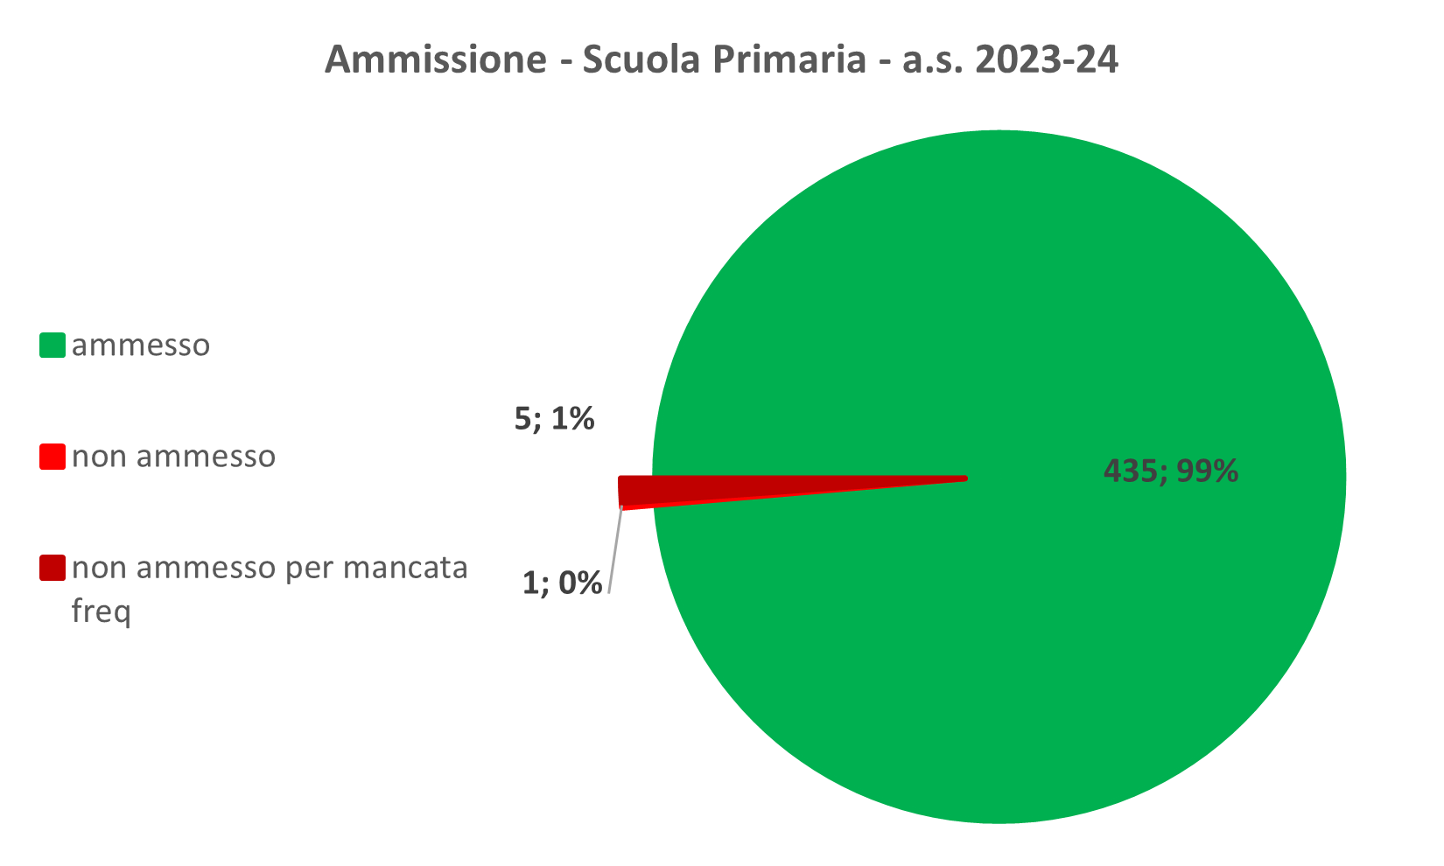
Ammessi: 435 (98,64%)
Non-Ammessi: 6 (1,36%)
Scuola PRIMARIA
Descrittore | N | F%
ammesso | 435 | 98,64%
non ammesso | 1 | 0,23%
non ammesso per mancata freq | 5 | 1,13%
Totale alunni | 441 | 100,00%
Istituto Comprensivo Statale «G. Garibaldi» di Castel Volturno (CE)
Anno Scolastico 2023-24

Slide 3
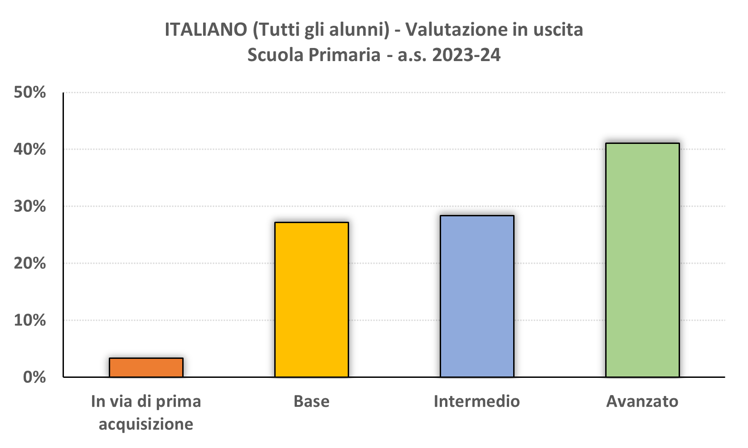
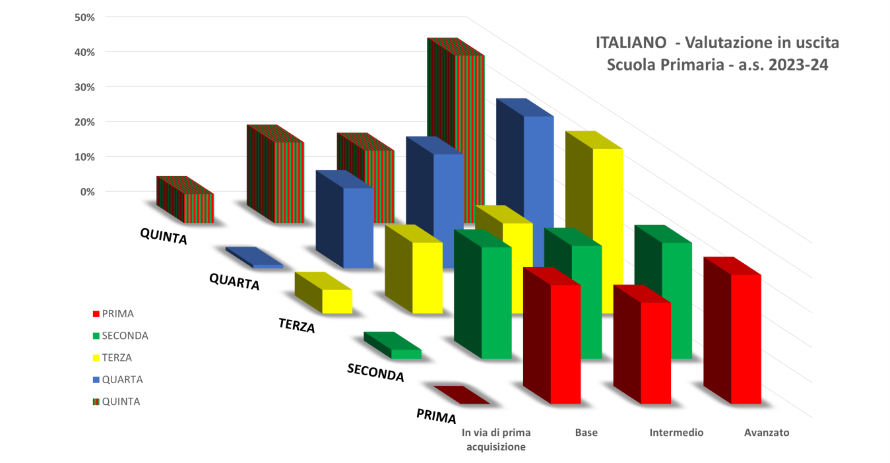
Dettaglio delle Valutazioni in uscita per Disciplina degli alunni della Scuola Primaria
ITALIANO
Istituto Comprensivo Statale «G. Garibaldi» di Castel Volturno (CE)
Anno Scolastico 2023-24

Slide 4
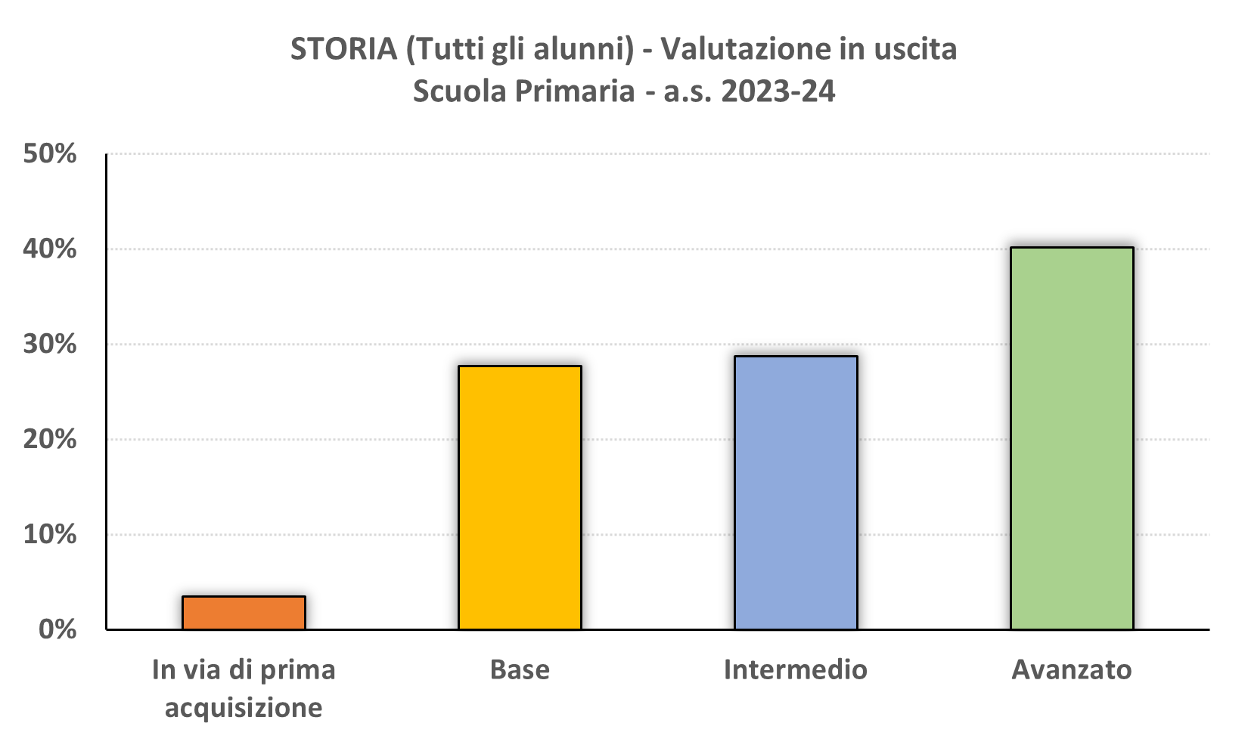
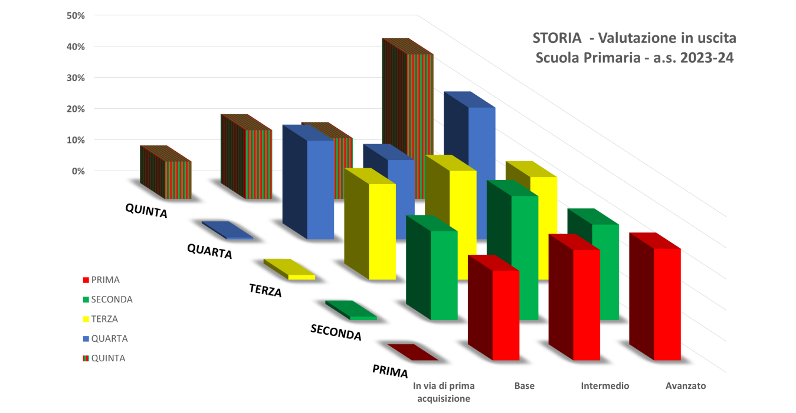
Dettaglio delle Valutazioni in uscita per Disciplina degli alunni della Scuola Primaria
STORIA
Istituto Comprensivo Statale «G. Garibaldi» di Castel Volturno (CE)
Anno Scolastico 2023-24

Slide 5
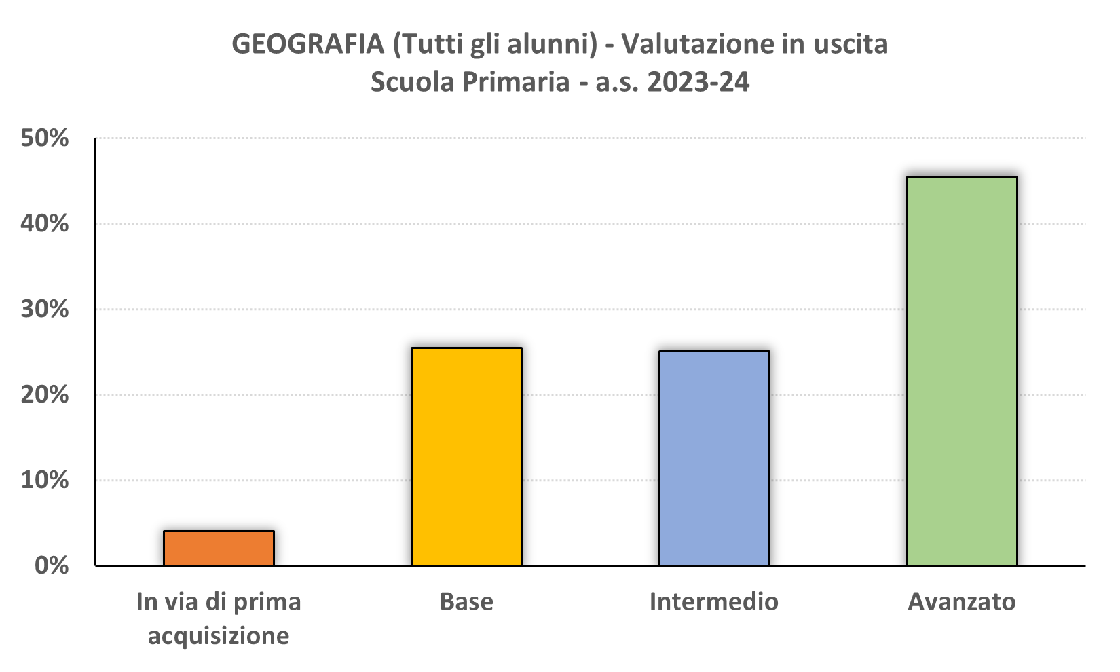
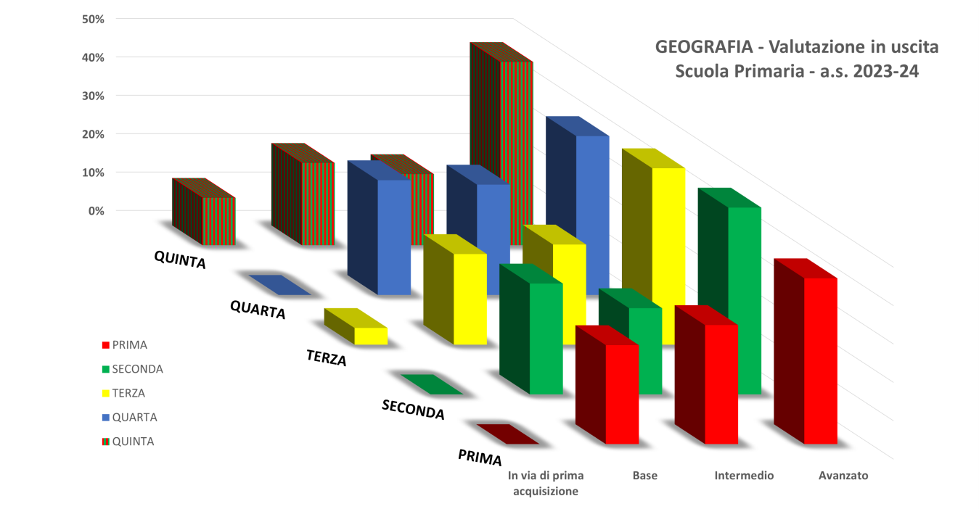
Dettaglio delle Valutazioni in uscita per Disciplina degli alunni della Scuola Primaria
GEOGRAFIA
Istituto Comprensivo Statale «G. Garibaldi» di Castel Volturno (CE)
Anno Scolastico 2023-24

Slide 6
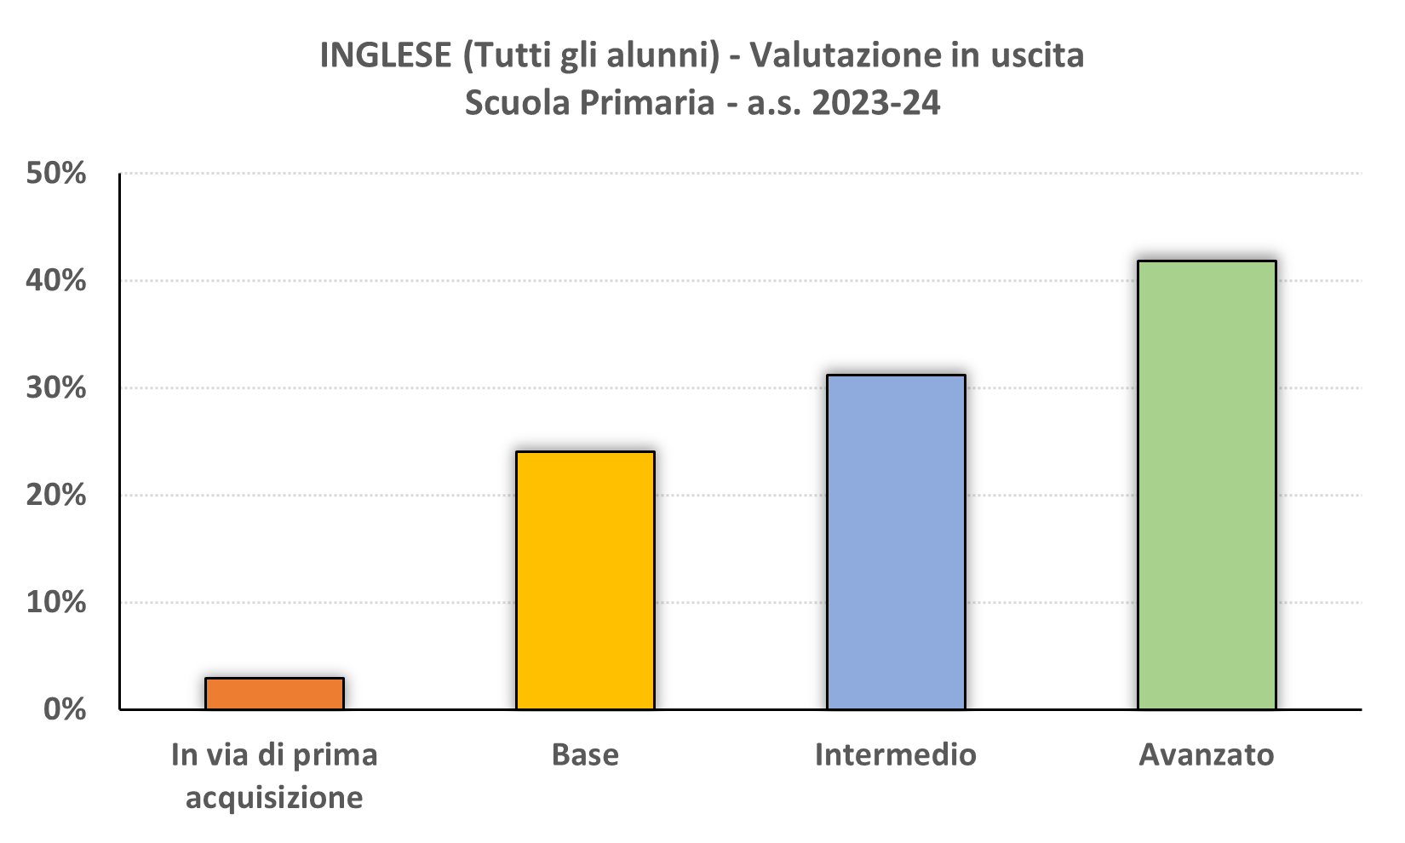
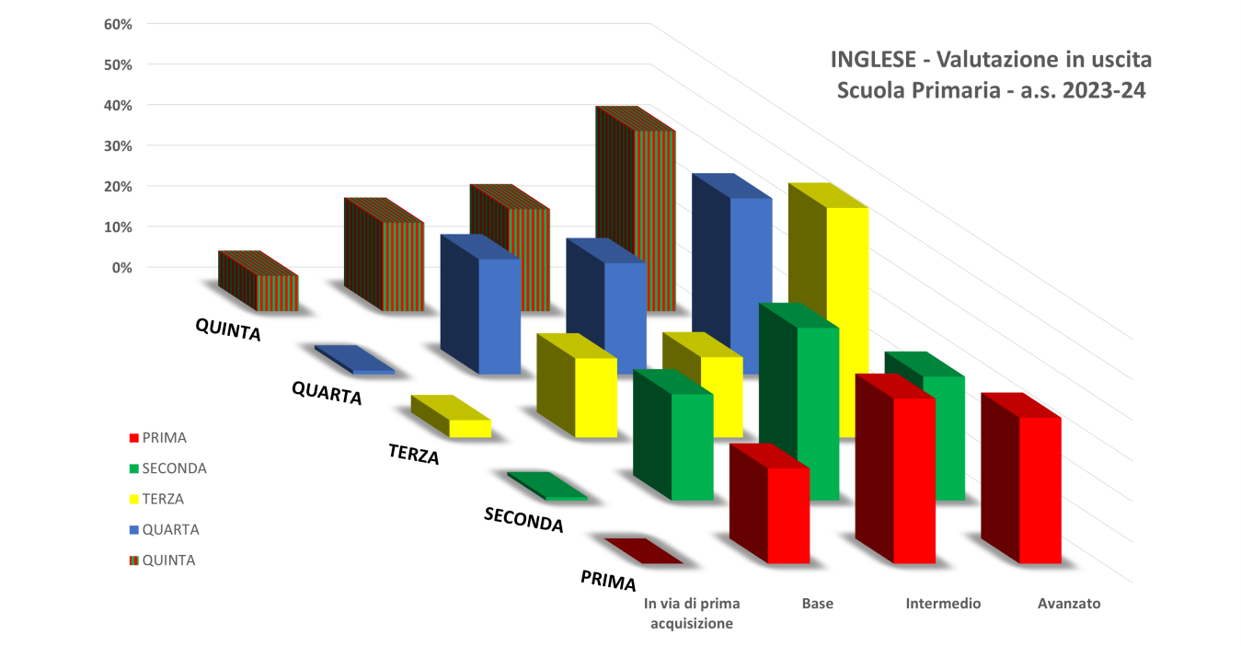
Dettaglio delle Valutazioni in uscita per Disciplina degli alunni della Scuola Primaria
INGLESE
Istituto Comprensivo Statale «G. Garibaldi» di Castel Volturno (CE)
Anno Scolastico 2023-24

Slide 7
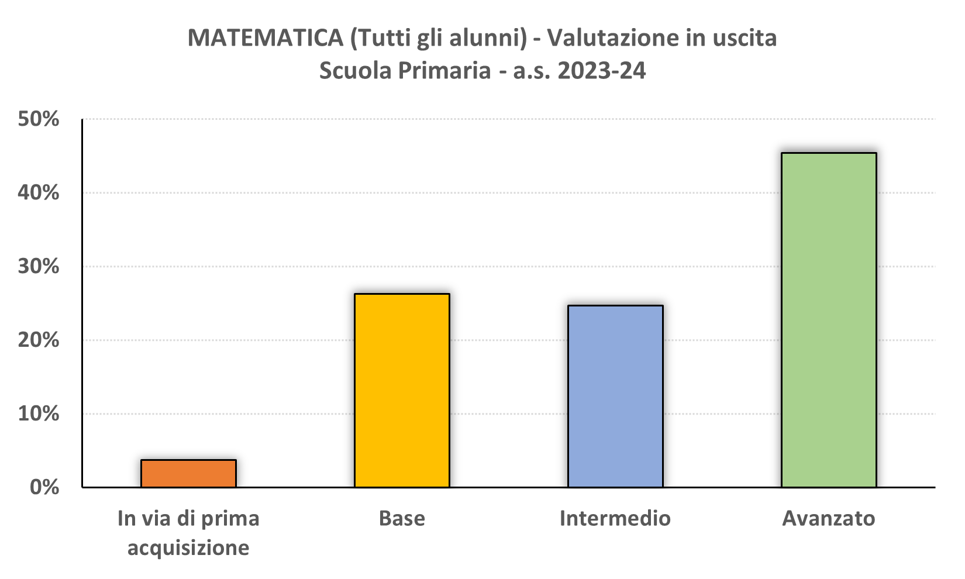
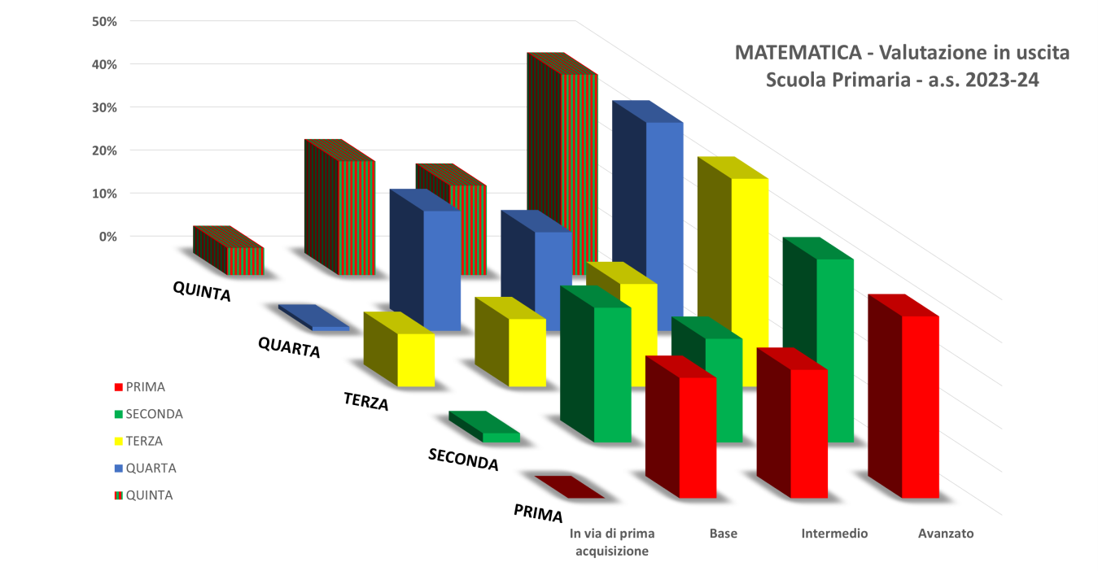
Dettaglio delle Valutazioni in uscita per Disciplina degli alunni della Scuola Primaria
MATEMATICA
Istituto Comprensivo Statale «G. Garibaldi» di Castel Volturno (CE)
Anno Scolastico 2023-24

Slide 8
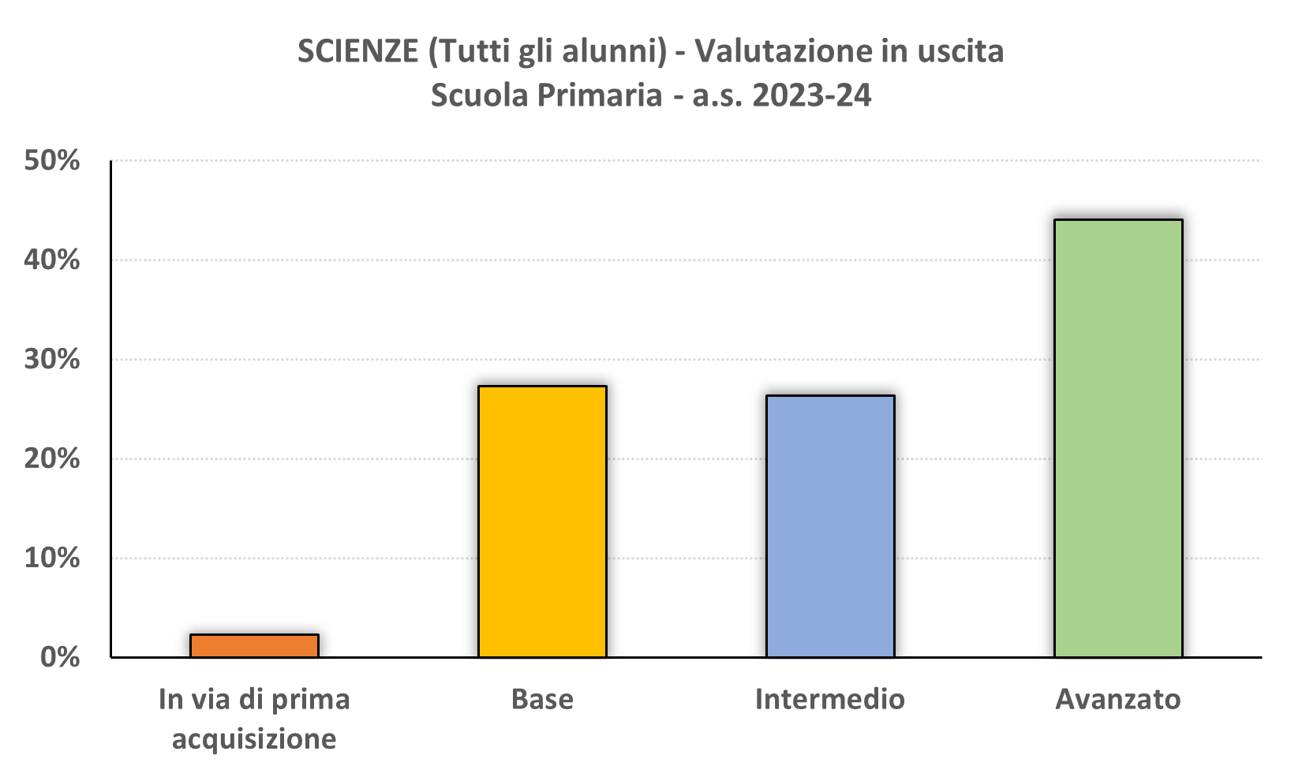
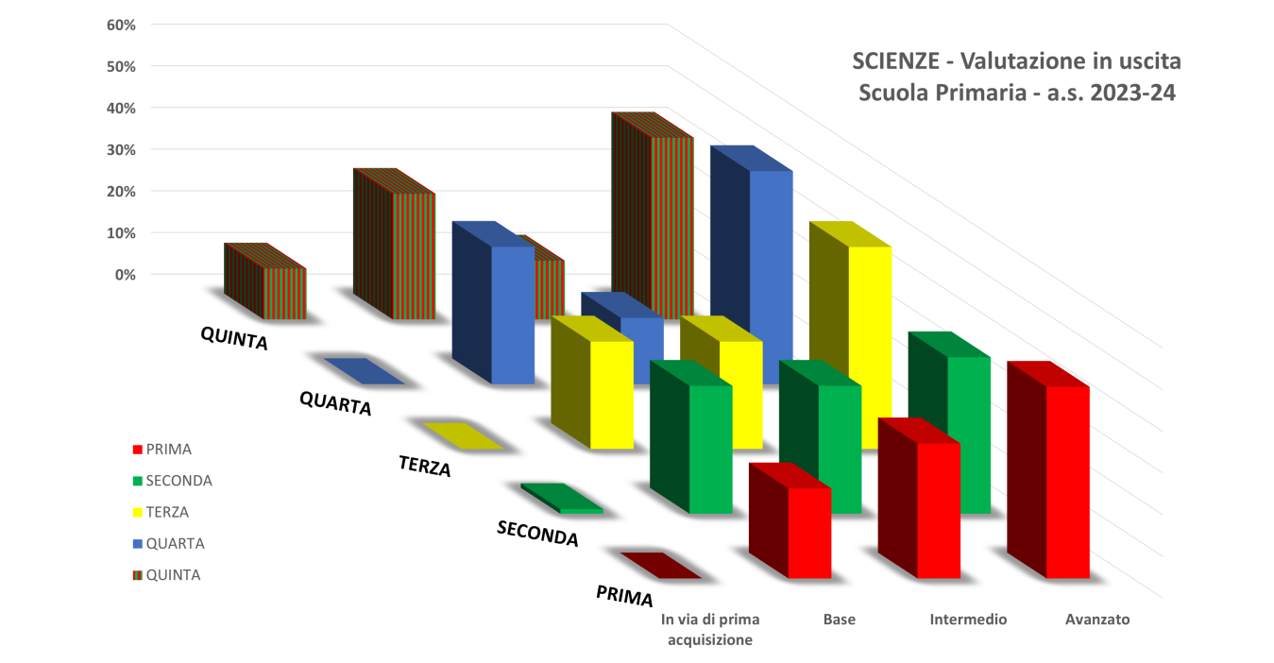
Dettaglio delle Valutazioni in uscita per Disciplina degli alunni della Scuola Primaria
SCIENZE
Istituto Comprensivo Statale «G. Garibaldi» di Castel Volturno (CE)
Anno Scolastico 2023-24

Slide 9
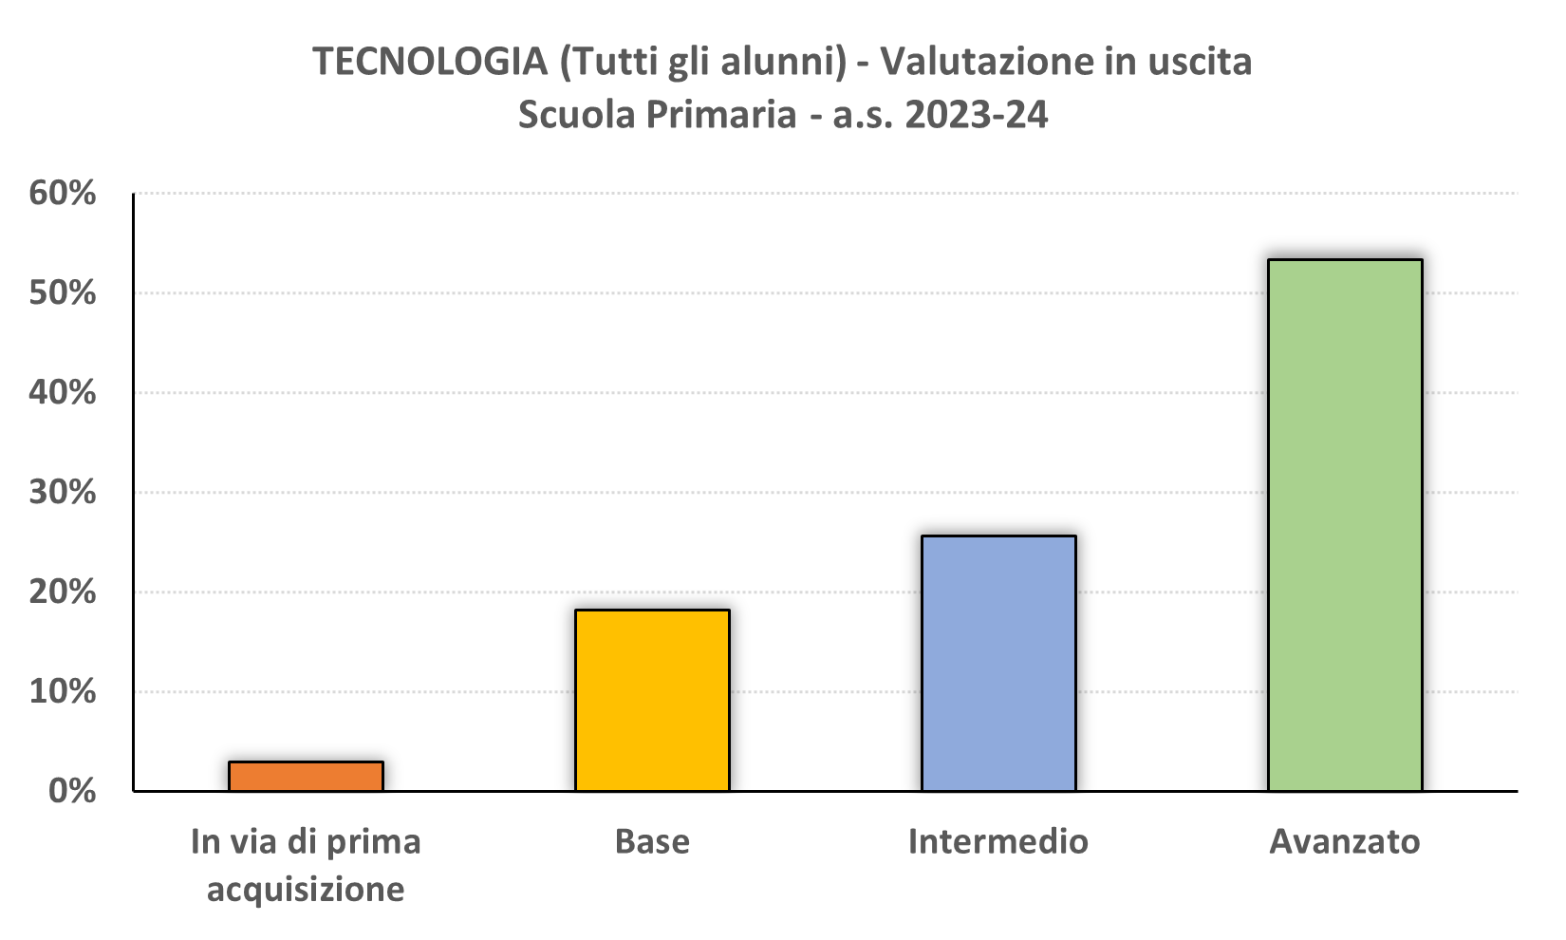
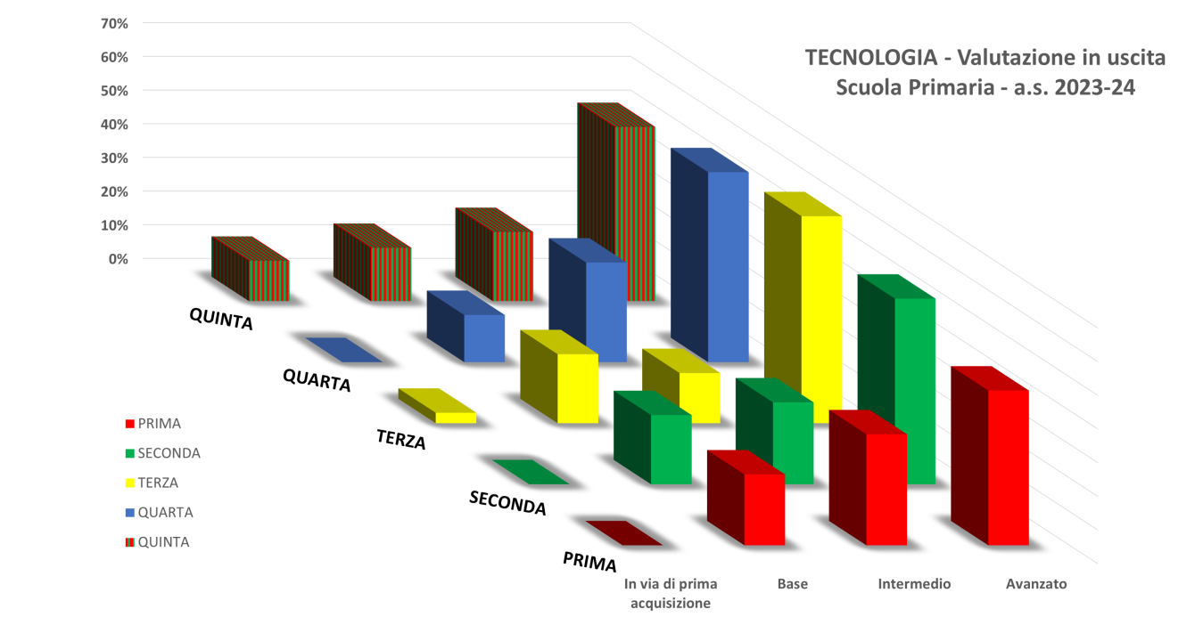
Dettaglio delle Valutazioni in uscita per Disciplina degli alunni della Scuola Primaria
TECNOLOGIA
Istituto Comprensivo Statale «G. Garibaldi» di Castel Volturno (CE)
Anno Scolastico 2023-24

Slide 10
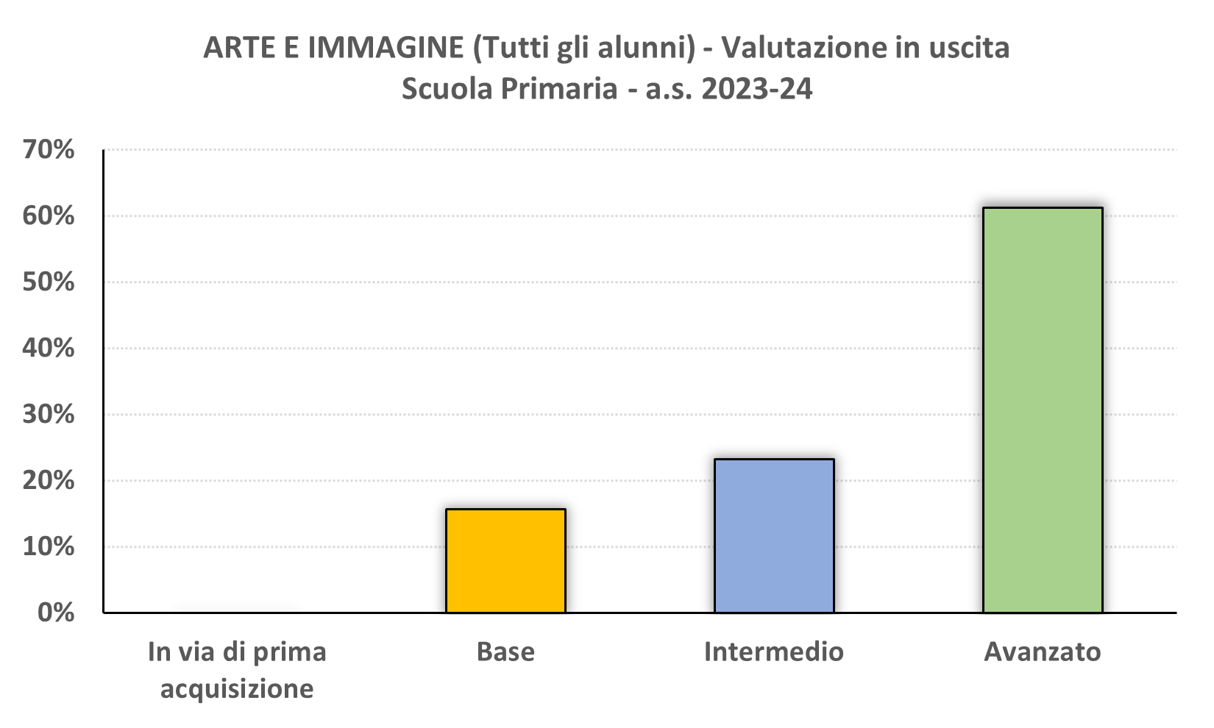
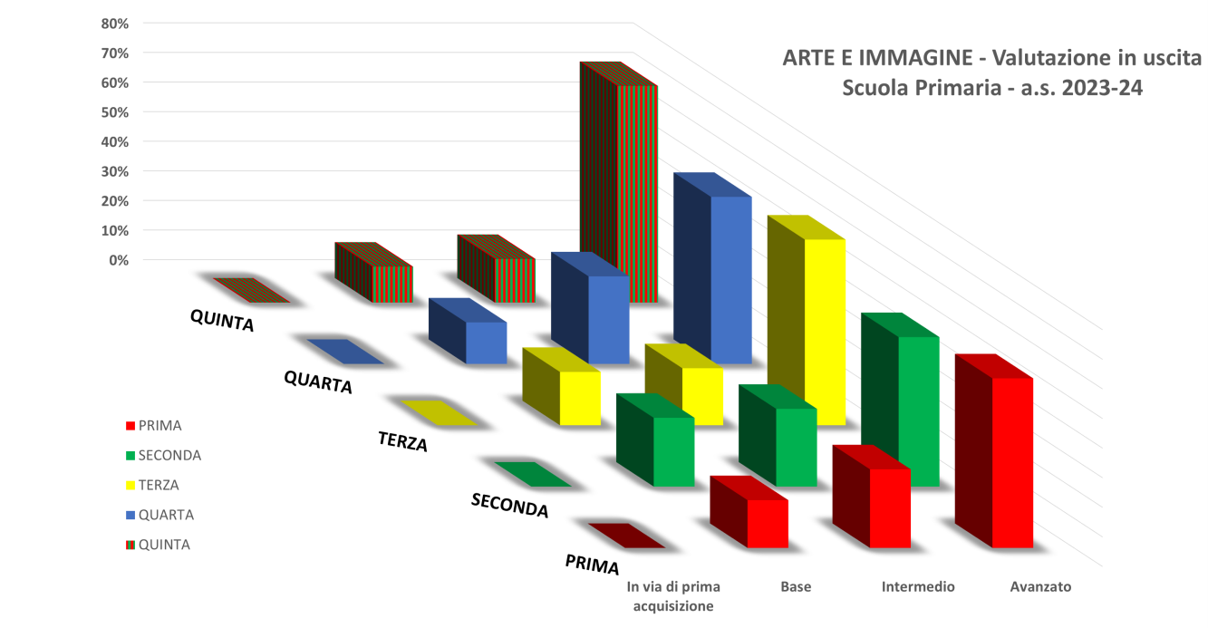
Dettaglio delle Valutazioni in uscita per Disciplina degli alunni della Scuola Primaria
ARTE E IMMAGINE
Istituto Comprensivo Statale «G. Garibaldi» di Castel Volturno (CE)
Anno Scolastico 2023-24

Slide 11
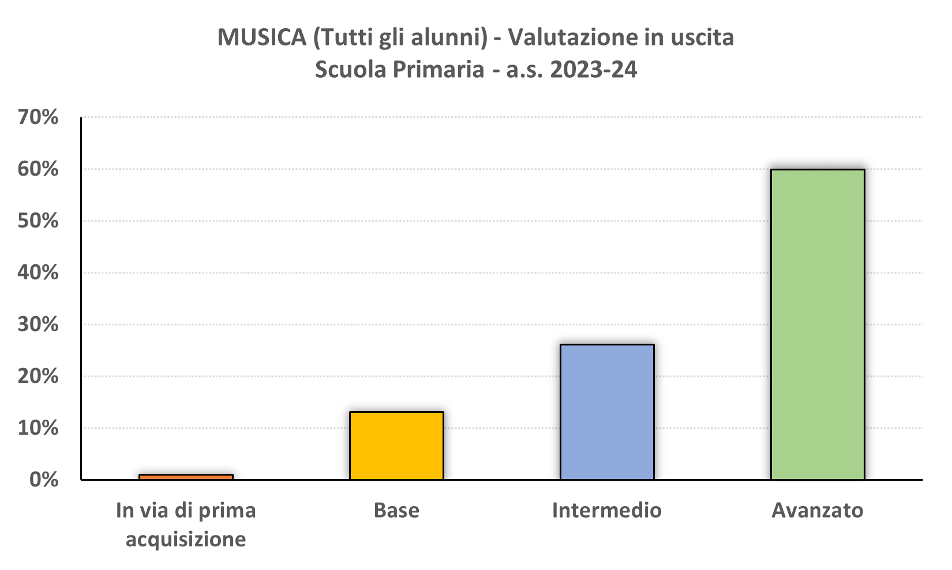
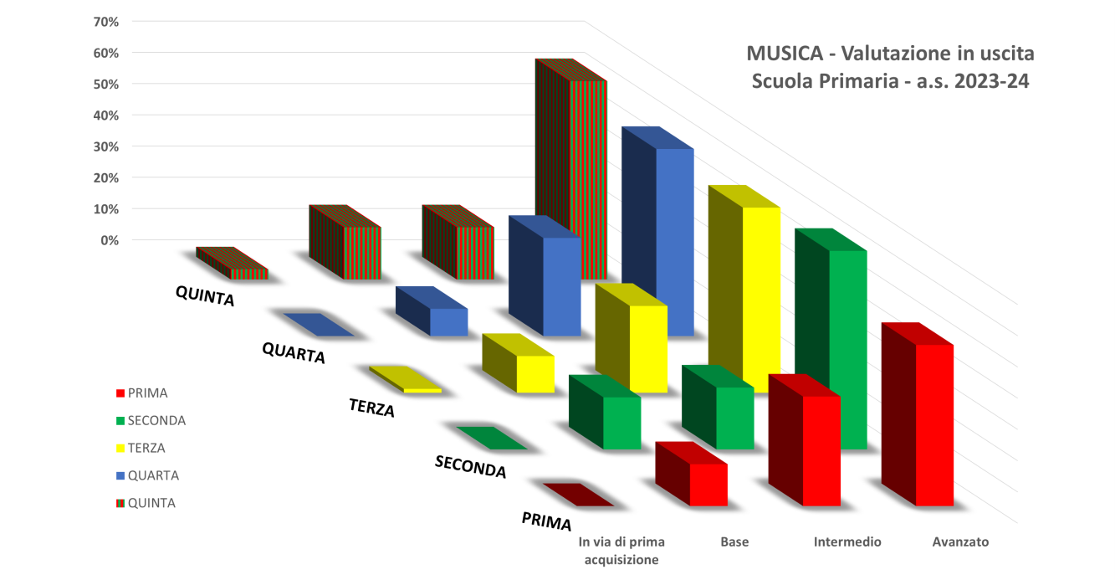
Dettaglio delle Valutazioni in uscita per Disciplina degli alunni della Scuola Primaria
MUSICA
Istituto Comprensivo Statale «G. Garibaldi» di Castel Volturno (CE)
Anno Scolastico 2023-24

Slide 12
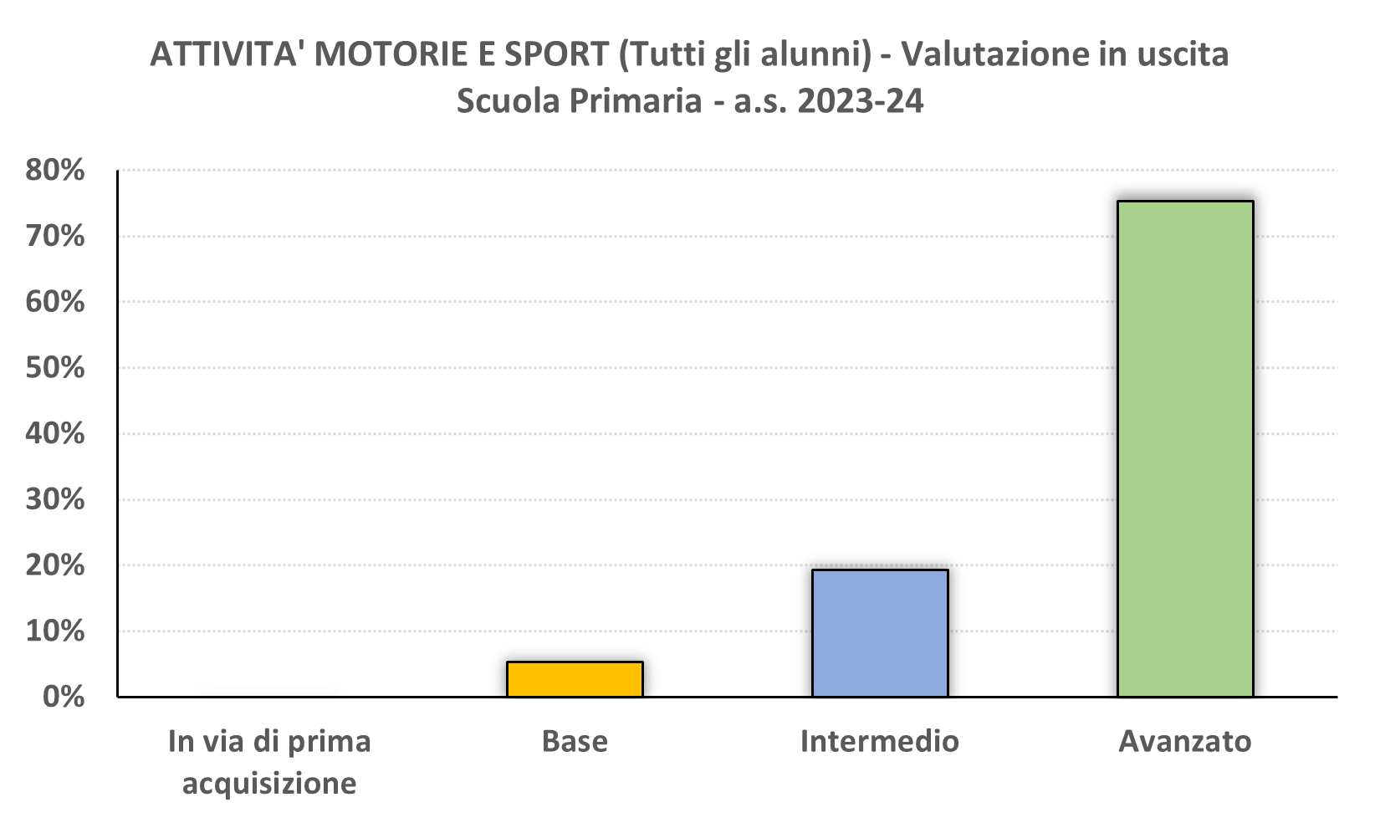
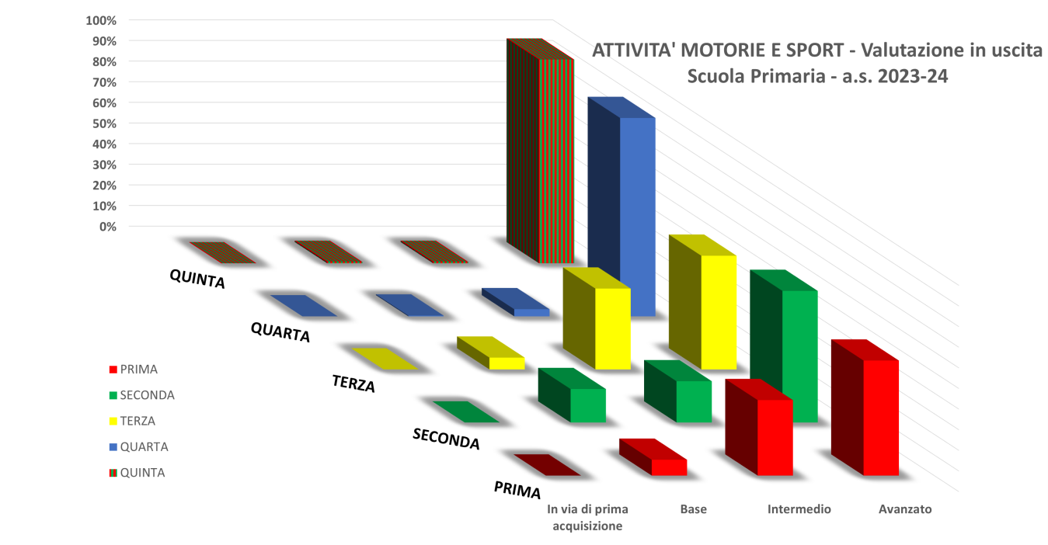
Dettaglio delle Valutazioni in uscita per Disciplina degli alunni della Scuola Primaria
ATTIVITA’ MOTORIE E SPORTIVE
Istituto Comprensivo Statale «G. Garibaldi» di Castel Volturno (CE)
Anno Scolastico 2023-24

Slide 13
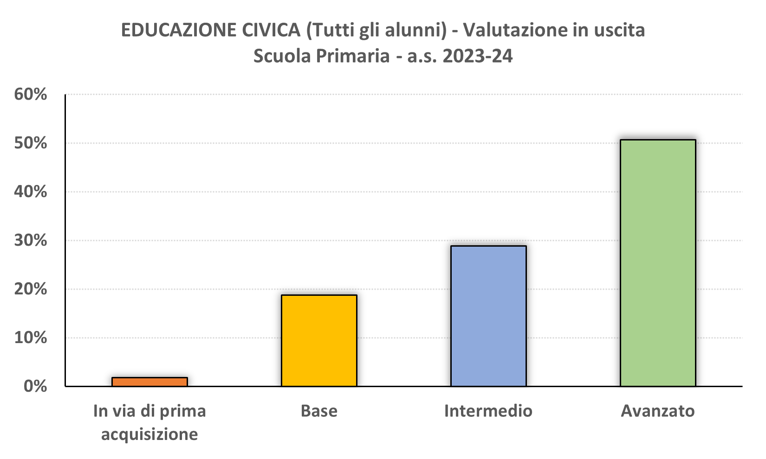
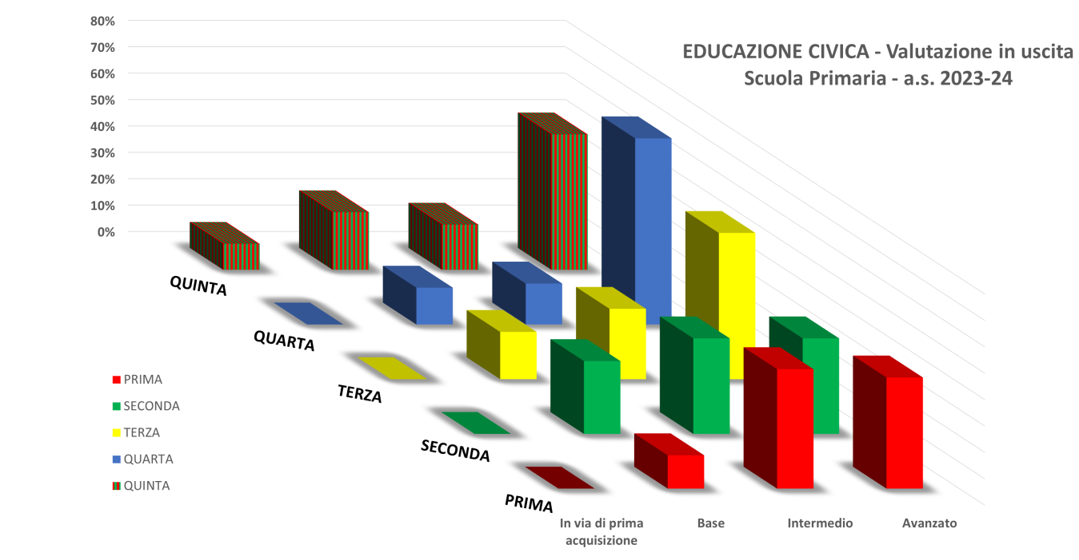
Dettaglio delle Valutazioni in uscita per Disciplina degli alunni della Scuola Primaria
EDUCAZIONE CIVICA
Istituto Comprensivo Statale «G. Garibaldi» di Castel Volturno (CE)
Anno Scolastico 2023-24

Slide 14
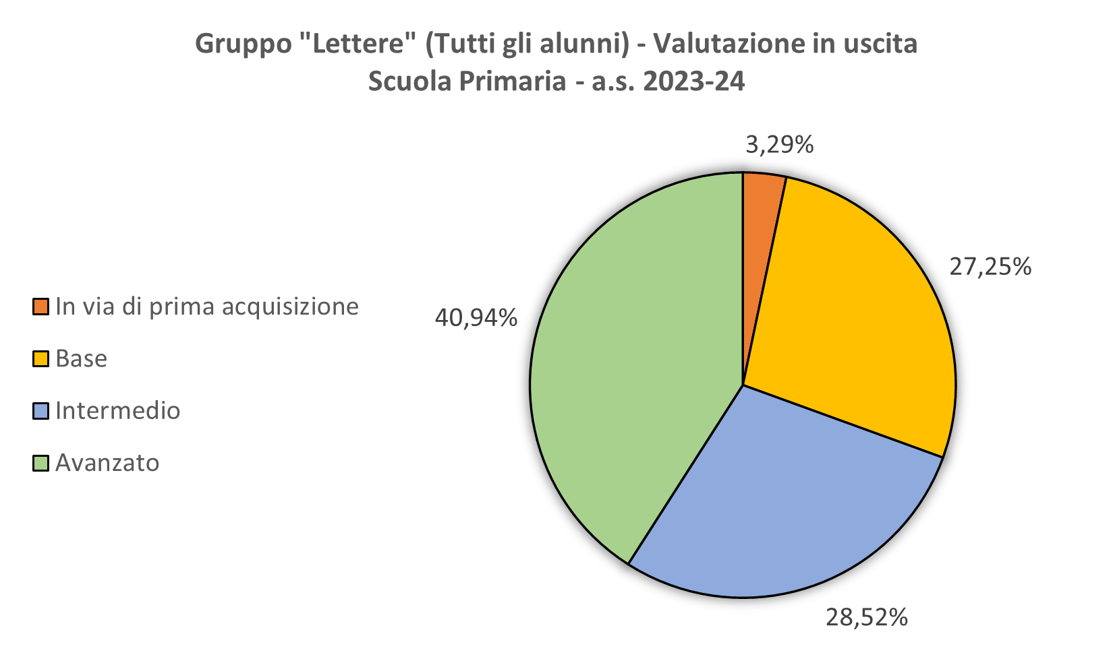
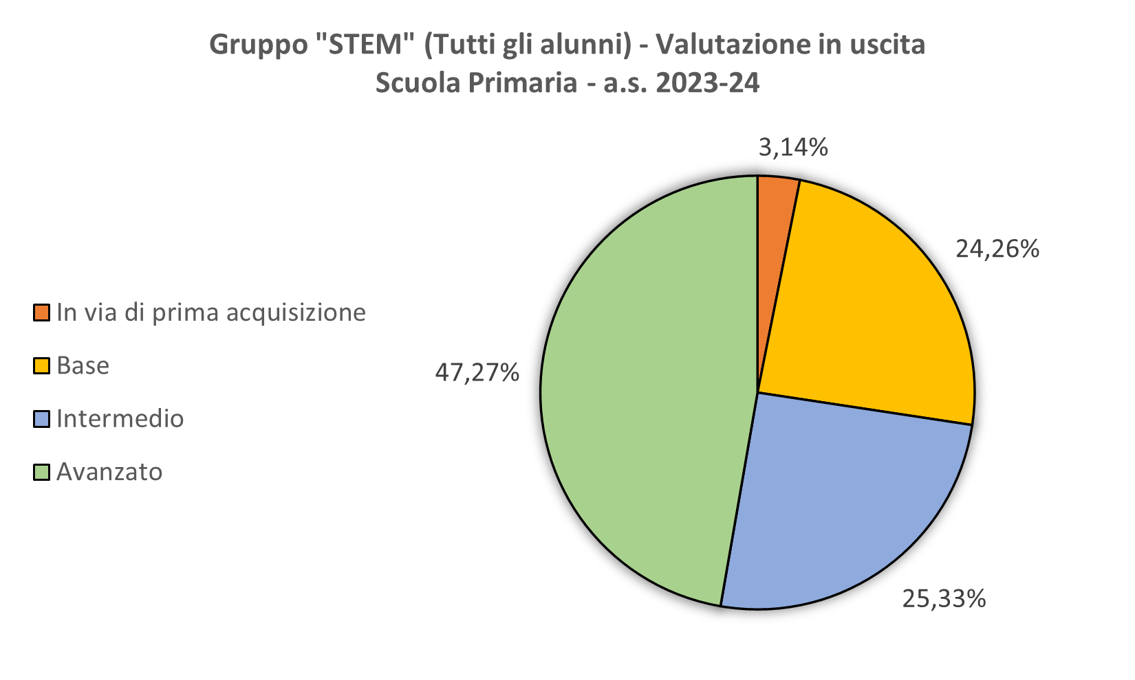
Dettaglio delle Valutazioni in uscita per Disciplina degli alunni della Scuola Primaria
COMPARAZIONE «LETTERE» e «STEM»
Istituto Comprensivo Statale «G. Garibaldi» di Castel Volturno (CE)
Anno Scolastico 2023-24

Slide 15
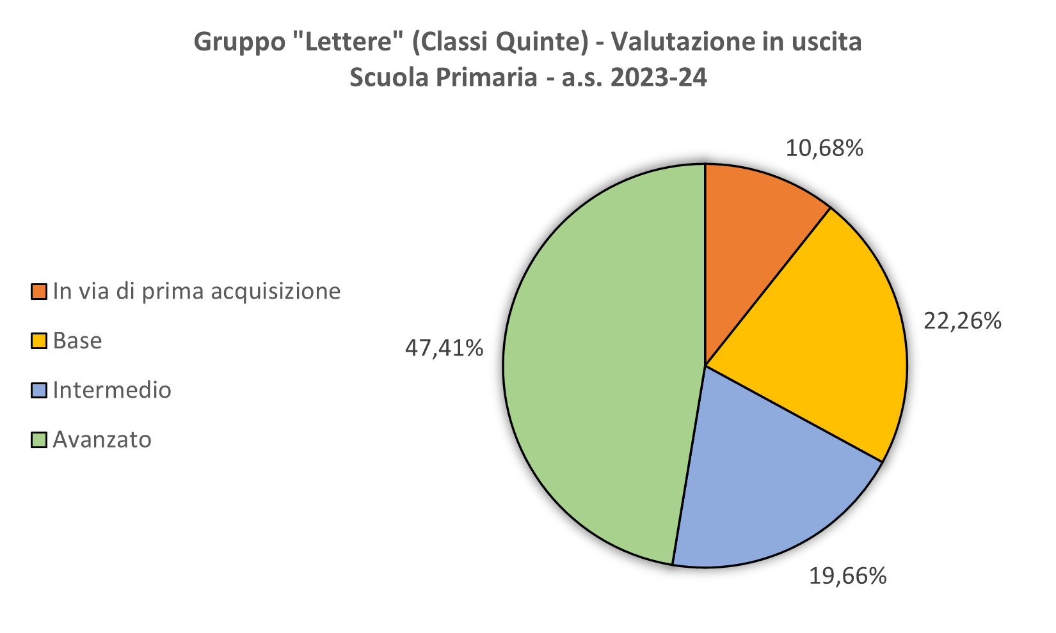
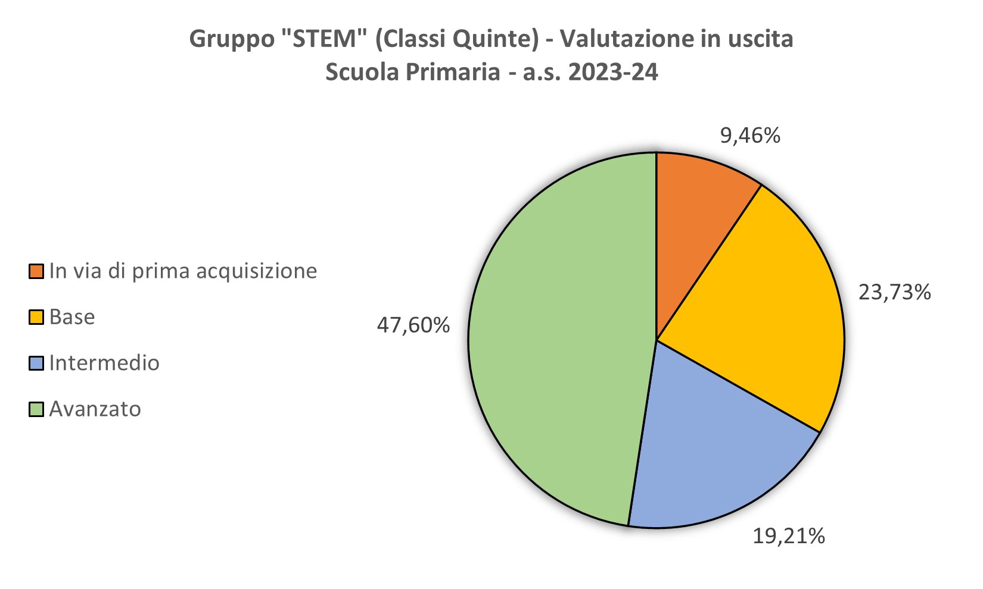
Dettaglio delle Valutazioni in uscita per Disciplina degli alunni della Scuola Primaria
COMPARAZIONE «LETTERE» e «STEM»
Classi 5^
Istituto Comprensivo Statale «G. Garibaldi» di Castel Volturno (CE)
Anno Scolastico 2023-24

